Slide 1
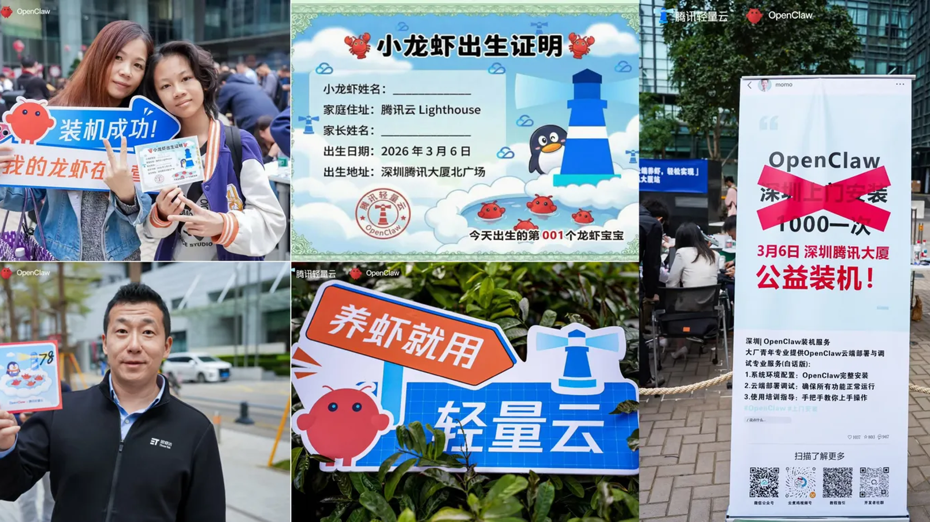
“龙虾摊”爆火背后的技术解密
云服务器高密调度技术分享
Cattle vs Pets · 9 年长跑 · AI 时代的重新启动
01

Slide 2
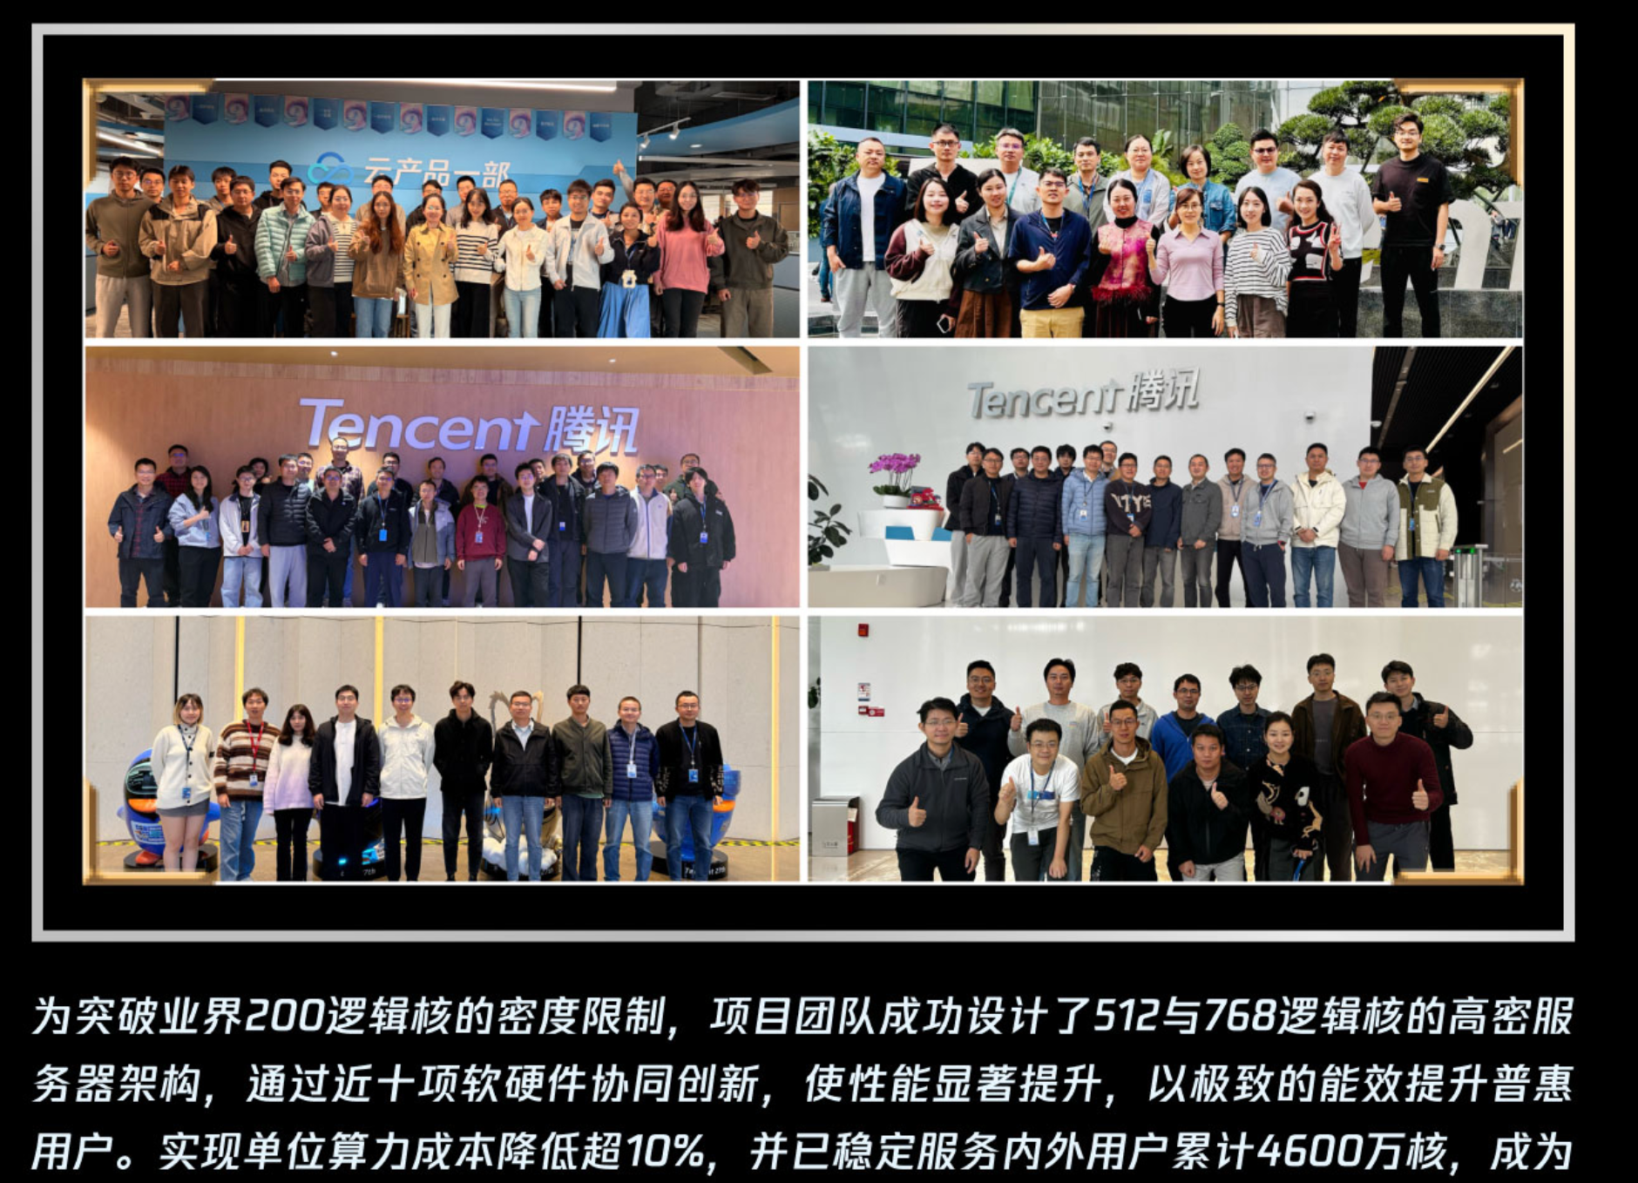
一张排队照，一项技术奖
左边是 3 月 6 日现场，右边是高密机型突破项目团队。
02

Slide 3
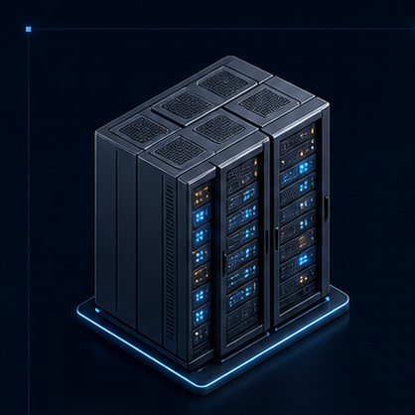
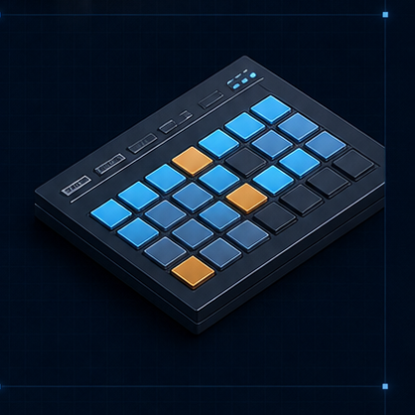

CVM 被卡住的三个地方
产品很大，用户很远，很多变化被上层产品挡住了。
形态
目标
关系
控制台里是一台机器。
账本里是一组规格。
每年新机型。
单核、跑分、价格表。
上层产品越顺，底座越容易被当成背景。
03

Slide 4
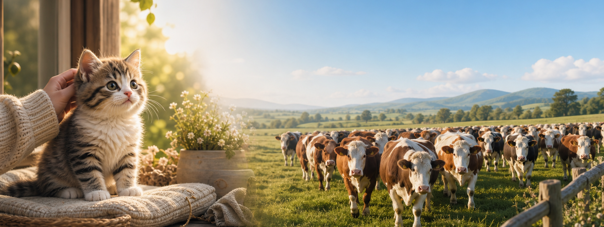
先讲一个老比喻
左边是一只被照顾的小猫，右边是农场里整齐移动的牛群。
Pets
Cattle
有名字，被人抱起来看一眼。
一群一群地走，栏杆和水槽都先摆好。
04

Slide 5
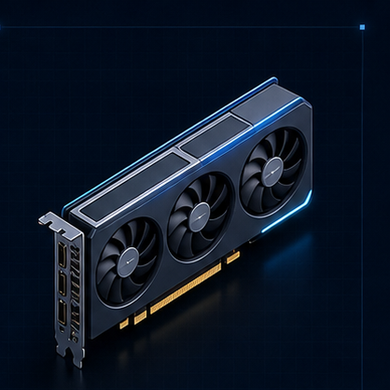
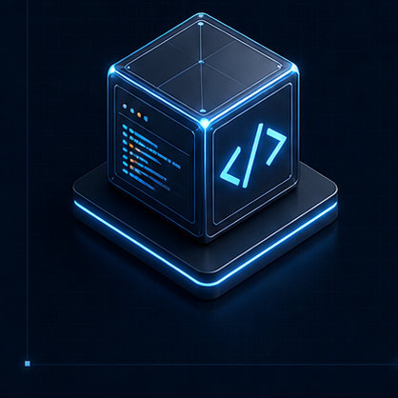
当时往外走了三条路
一条补算力，一条补托管，一条给开发者开门。
cattle
cattle
pets
Computing
Hosting
Developing
异构计算
把算力强度做上去
分布式云
把资源托管能力做出去
Lighthouse
把上手门槛降下来
05

Slide 6
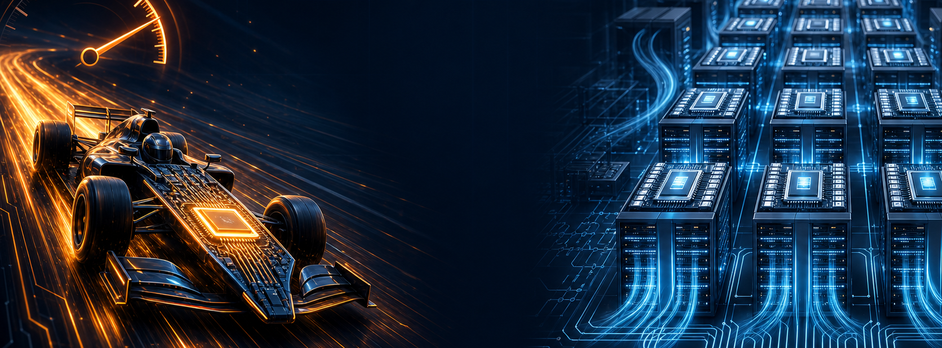
换一个看指标的角度
左边看一颗核跑到多快，右边看同一机柜能放下多少稳定核心。
单核峰值
密度路线
主频、跑分、每年刷新
低主频、多核心、稳定交付
06

Slide 7
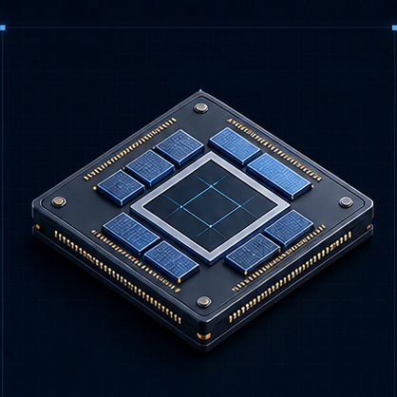
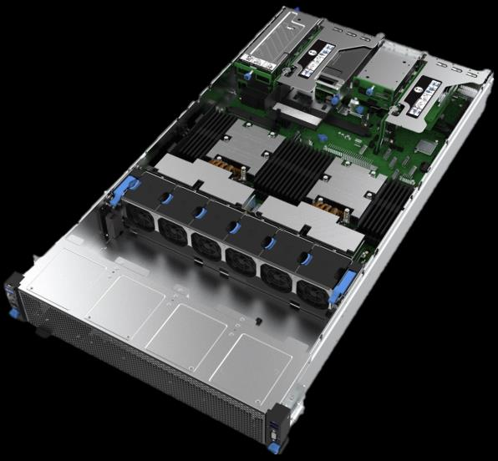
AMD 把密度窗口打开了
从 Naples 到 Turin，核心数和封装方式一起往前走。
AMD chiplet
把一颗大芯片拆成多个小芯片，再用封装把它们放回同一块基板。
Naples → Rome → Milan → Bergamo → Turin
我们沿着这条密度曲线，把 SA1 一路推到 SA9。
07

Slide 8
高密是一条长链路
硬件、内核、虚拟化、网络、存储和调度都要一起改。
硬件
散热、RAS、固件、内存频率
OS
锁、内存、NVMe、网络路径
虚拟化
viommu、DirectTDP、shared-container
网络
Smart EP、VPC-LAG、Fornax
存储
卸载、零拷贝、IO 打散
调度
拓扑树、交织装箱、业务画像、预测
256C→768C · 20 分钟→秒级 · 故障率显著下降
08

Slide 9
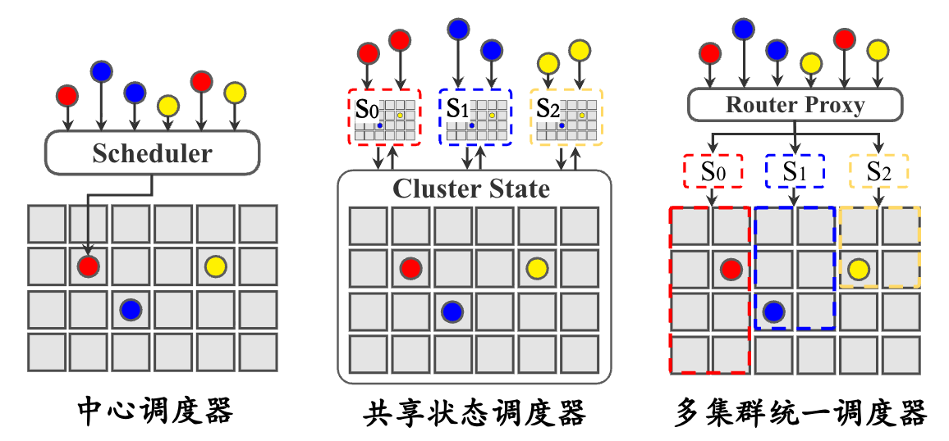
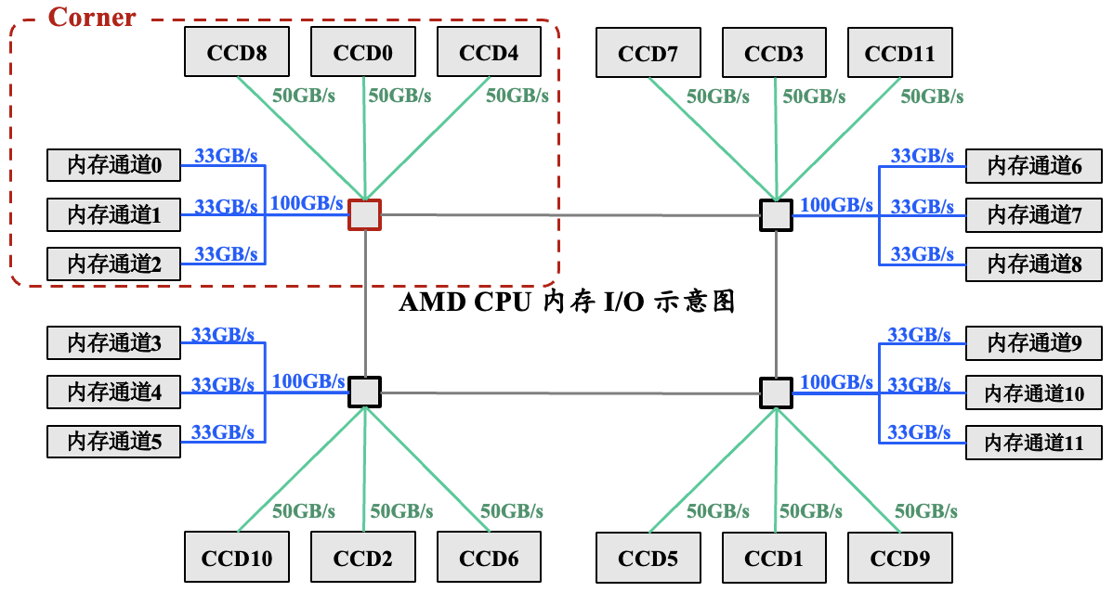
调度要看得见这台机器
一台高密服务器里，拓扑、瓶颈、业务画像都在变化。
01
物理拓扑树
02
交织装箱
让调度看得见硬件
避开局部瓶颈
03
业务画像
04
时序预测
让调度懂业务
让调度会规划
09

Slide 10
高密调度落到三条产品线
GPU、分布式云、Lighthouse，各自拿到不同的好处。
Computing
Hosting
Developing
混合装箱
云上管控
碎片复用
GPU / CPU 资源可以更细地拆、组合、交付。
管控面和执行面分离，用户机房也能被一朵云调度。
大量小规格资源，让开发者入口的边际成本更低。
10

Slide 11
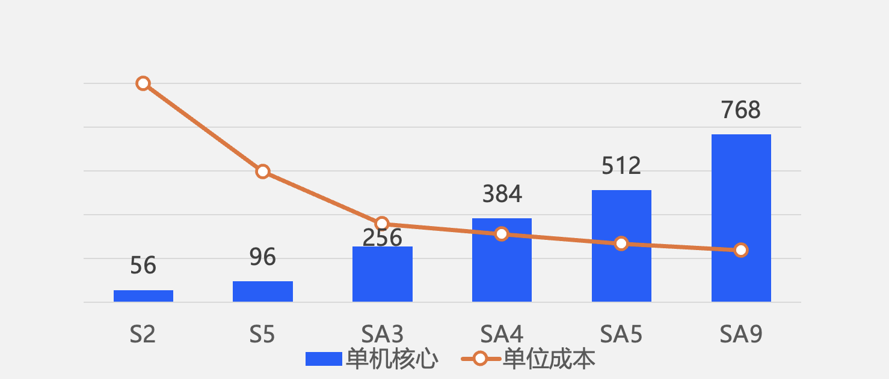
九年后，账面先有了变化
规模、成本、利用率，先在经营侧露出来。
千万级
显著下降
>90%
高密规模
单位成本
资源利用率
帕鲁
2-4 核 · 一键开服 · 5 分钟拉起
披露口径可按现场需要再收紧。
11

Slide 12
AI 之后，三件事压过来
预算、产品重心和行业叙事都在挪位置。
云会不会被取代
CPU 的位置被重问
轻量产品还值不值得做
智能中心、端侧模型、GPU 集群，都在重写叙事。
预算和注意力快速向 GPU 倾斜。
当所有人追大算力，小入口很容易被忽视。
12

Slide 13
团队先把手伸进场景里
先聊、先试、先在自己的云上跑起来。
坚定
焦虑
Agent 一直在线。
实例要随时起、随时停。
存储、网络和数据库要接上。
客户预算往 AI 挪。
友商压到 GPU。
轻量入口继续投吗。
2025 年 4 月起：开放探讨 · 场景论证 · 自己先跑起来
13

Slide 14
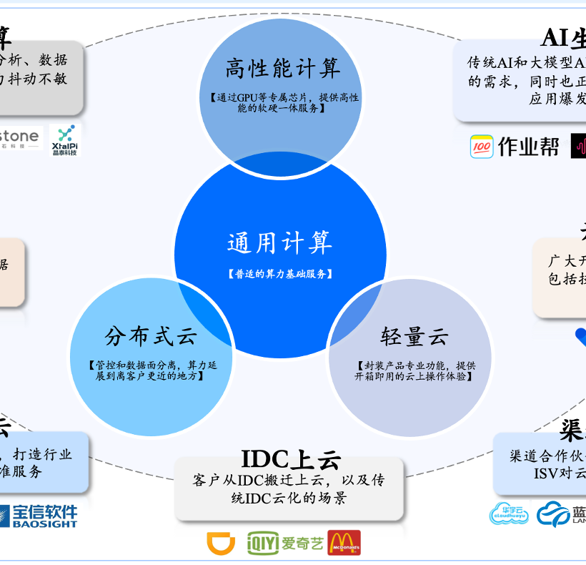
两个地基放到同一张表里
Cattle vs Pets 和 C/H/D，各自换了一批对象。
维度
2020
2026
变化
Cattle
业务集群
Agent 集群 7×24
强化
Pets
开发者入口
个人 Agent 服务器
强化
Computing
异构计算
GPU 算力机型
强化
Hosting
分布式云
高密 + 数字身体
大幅强化
Developing
Lighthouse
OpenClaw → ClawPro
大幅强化
14

Slide 15
AI 上云要补三块能力
GPU、Agent 集群、普通用户入口，要求并不一样。
GPU 混合部署
海量 Agent 调度
低门槛入口
按真实需求拆分不规则规格，减少整机浪费。
短生命周期、小实例、高并发，正好需要秒级创建和精细装箱。
帕鲁沉淀的开箱即用体验，被 AI 时代放大。
15

Slide 16
OpenClaw 的起点
Lighthouse 团队先看到社区热度，年前干了三周。
起因
筹备
1 月 26 日抓到热点
帕鲁经验打底
一年 AI 探索打底
争论的是“会有多火”
4 个工作日上线
7 组分工
关键工具凌晨上线
装机导师临场集结
16

Slide 17
现场比预想更热
号码牌、排队、延场，所有预案都被推着往前走。
500
7点
17点
号码牌
开始排队
硬延结束
5×
48h
近百家
单日净增
友商跟进
KA 申请
“没有号码牌？没关系，我可以等。”
17

Slide 18

现场能跑起来，靠三块底座
创建、镜像、应用层工具都在当天被拉到台前。
秒级创建
镜像分发
应用层积累
预热蓄水池
大并发下稳定交付
分层 + 增量
从天级压到分钟级
TAT · OrcaTerm
AI 助手 · SkillHub
18

Slide 19
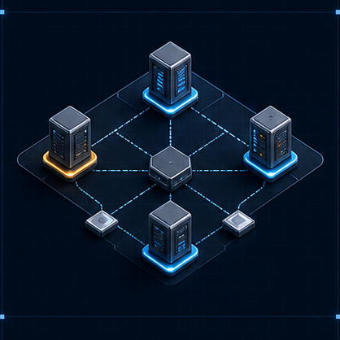
热闹之后，几条线继续往前走
装机流量回落，企业咨询和友商动作还在继续。
乐观声音
悲观声音
再办几场，把装机热延续下去
流量回落，活动就结束了
几个月后
装机曲线往下走，ClawPro 咨询还在进来。
OpenClaw 留在个人侧，企业侧开始问管控、权限和交付。
19

Slide 20
ClawPro 起源于一句客户话
3 月 6 日现场，有客户当场提了一个请求。
“你们尽管做，风险我自己承担。”
这句话超出了过去做 ToB 服务的经验。客户还没问 SLA，先问企业版本什么时候能试。
20

Slide 21
ClawPro 的边界
一边接工作流和数据，一边把权限、日志和交付管起来。
接入
边界
真实工作流 + 真实数据
标准化交付 + 统一管控
SkillHub 沉淀 know-how
全权 Agent
Shell 风险敞口
通用妥协
两个真问题：AI 和云是什么关系？企业 AI 创新下一步怎么走？
21

Slide 22

组织侧也开始改
架构师团队、SOP、Token 规则，都跟着换了一轮。
架构师团队 AI native
Token 治理
L1 个人提效
L2 组织提效
L3 AI 主导
双额度体系
看产出
帮员工选模型
卡点：数据治理 + SOP 重写
22

Slide 23
谢谢大家
Q&A
23

